Slide 1

SW마에스트로 실습
전이 학습 경과 보고
성무열

Slide 2
목차
1
데이터 전처리
2
전이 학습 수행

Slide 3
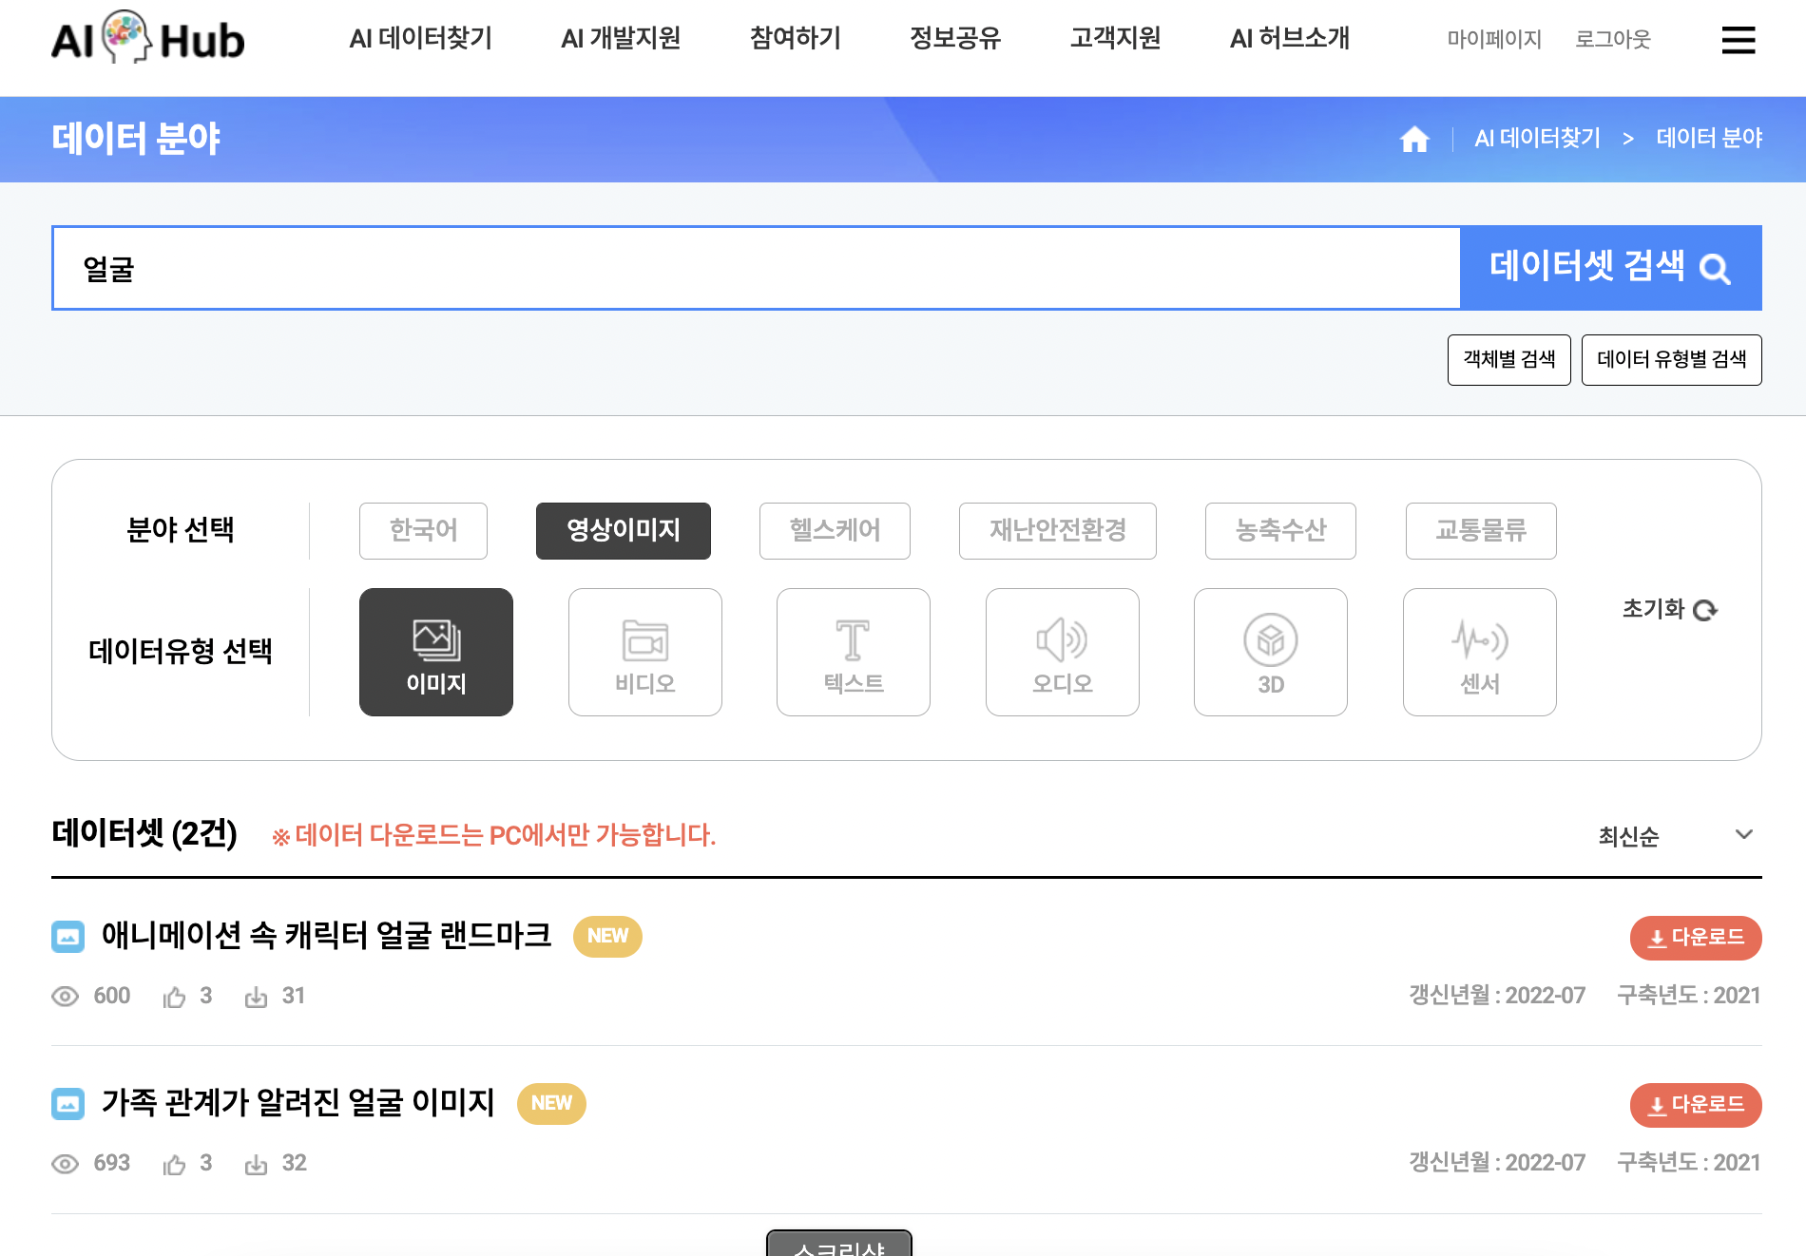
1
데이터 전처리
AI HUB에 얼굴을 검색하였을 때 왼쪽의 두 가지 데이터셋이 존재
“애니메이션 속 캐릭터 얼굴 랜드마크”는 사진이 아니라 애니메이션이므로 제외
“가족 관계가 알려진 얼굴 이미지”에서 선별하여 사용

Slide 4
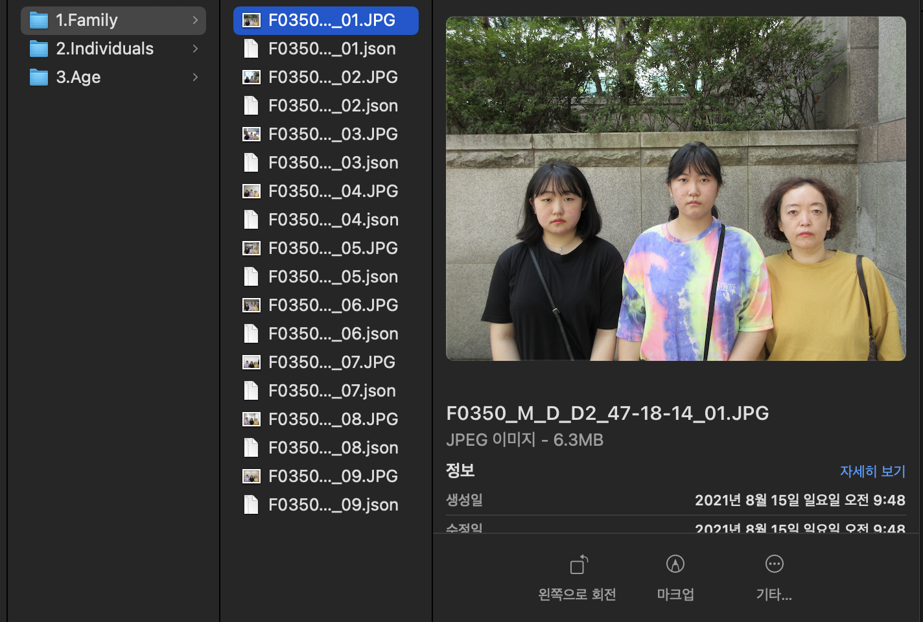
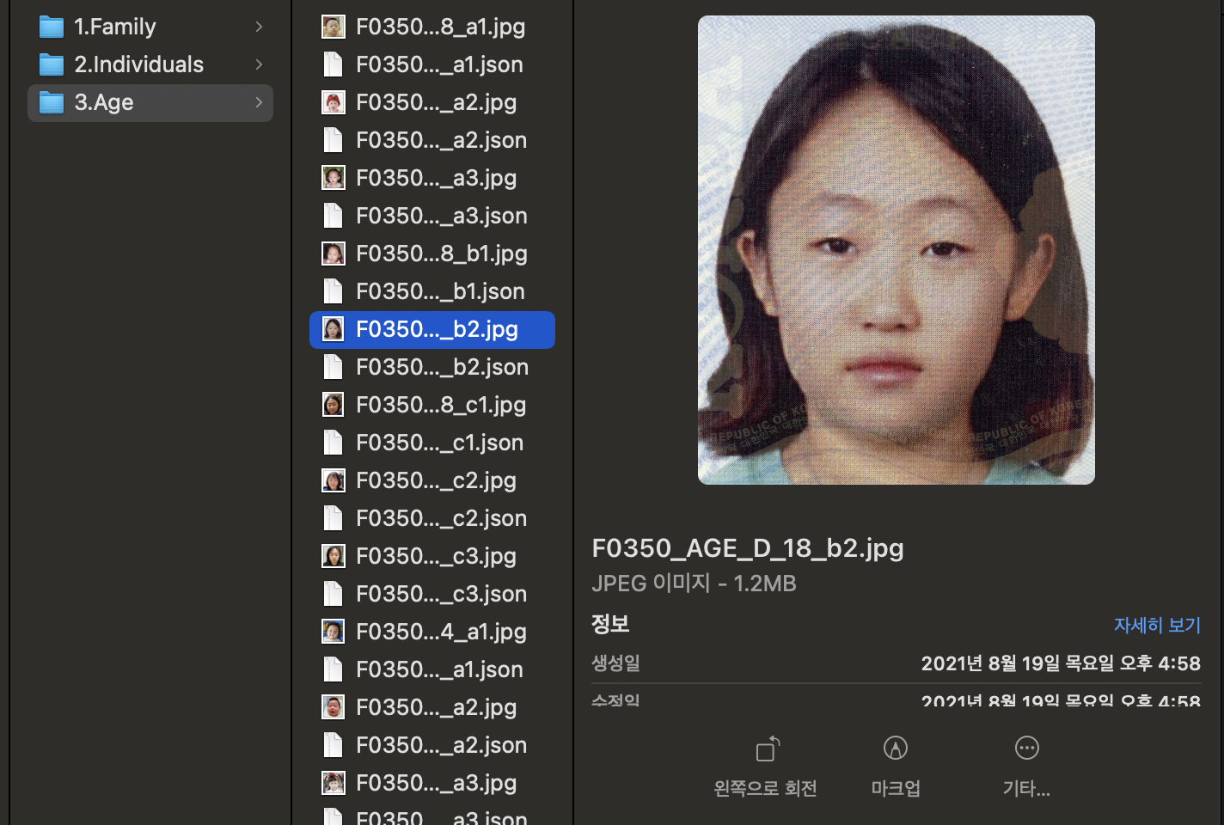
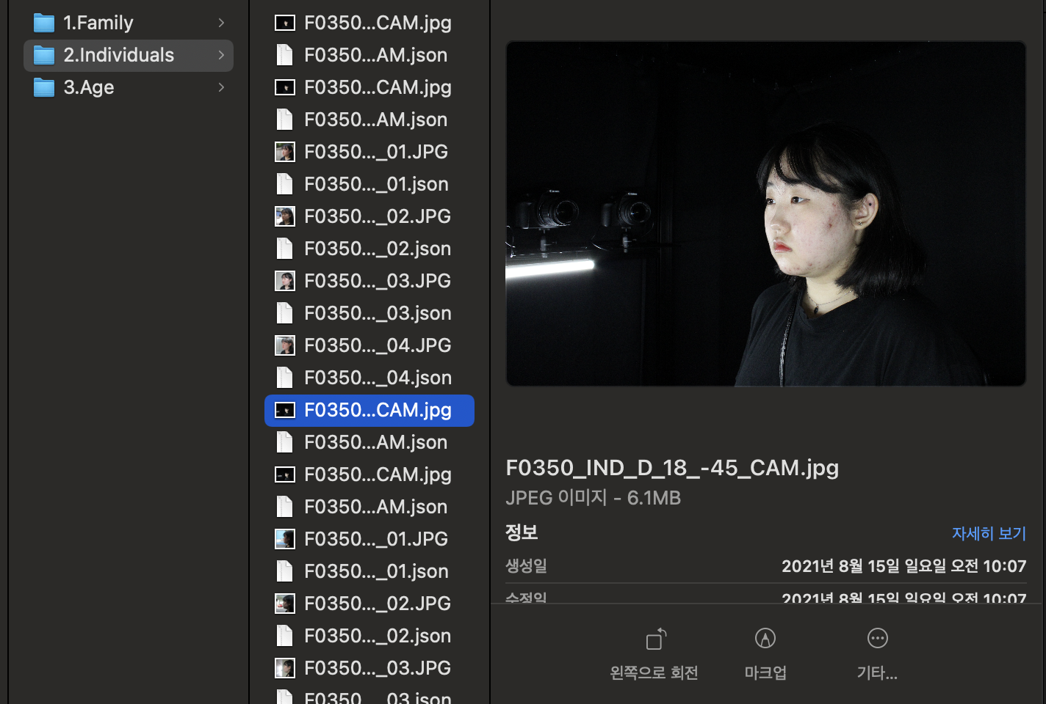
1
데이터 전처리
Family: 가족 단체사진
Individuals: 인물 각각에 대한 다각도 사진
Age: 인물의 역대 정면 얼굴 사진
“3.Age” 사진이 FFHQ 데이터셋과 비슷한 형태로 가장 적합하다고 판단

Slide 5
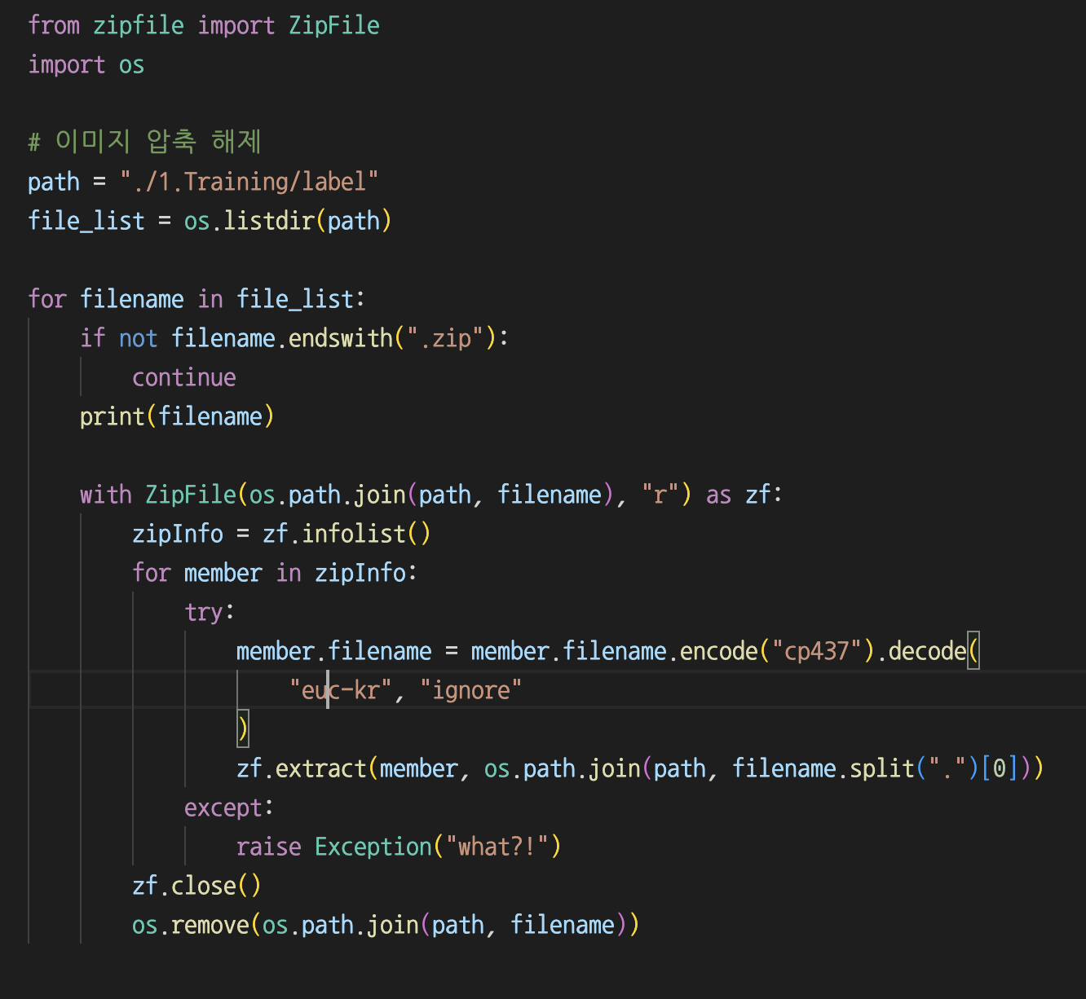
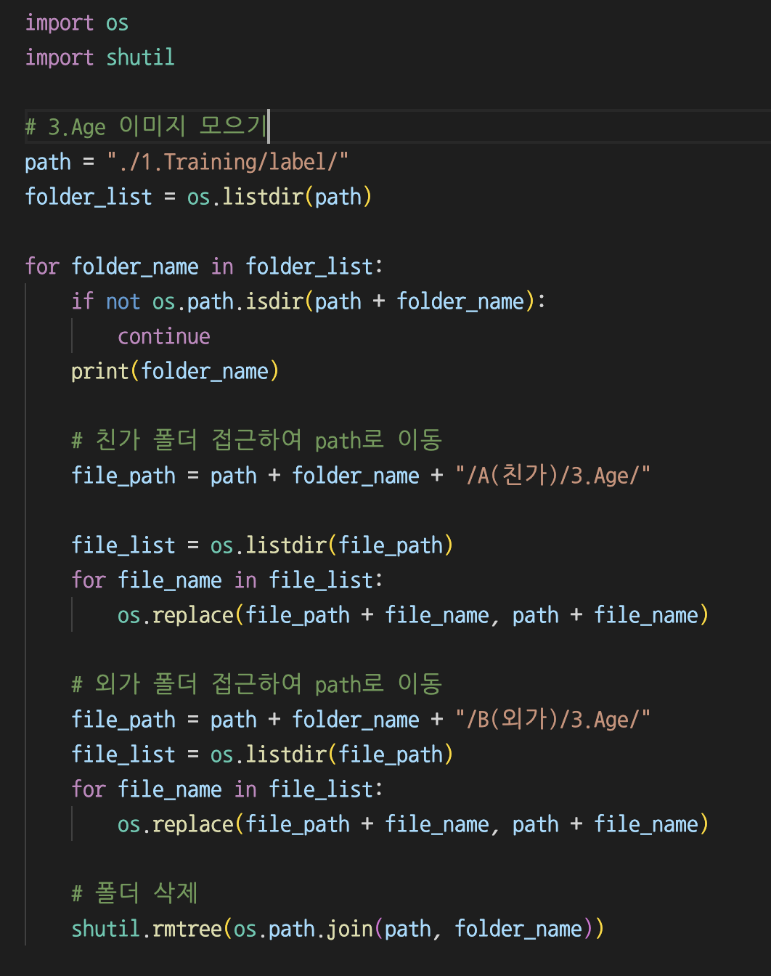
1
데이터 전처리
압축 해제
“3.Age” 이미지 모으기

Slide 6
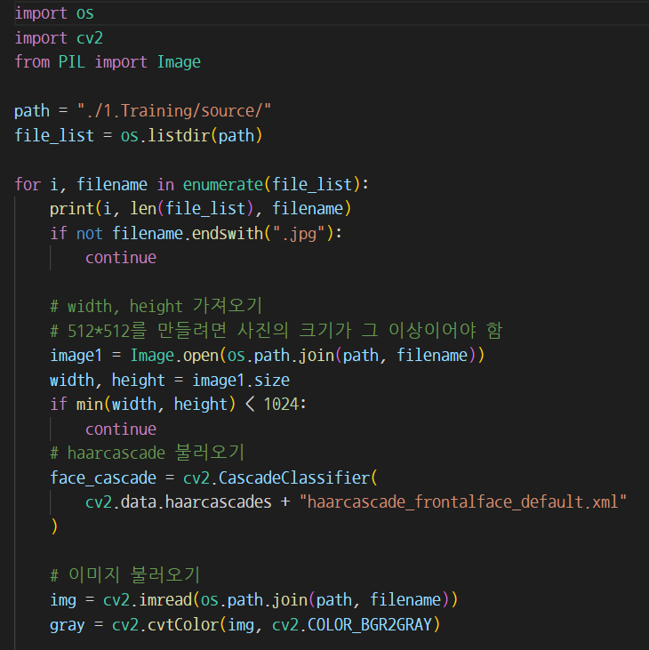
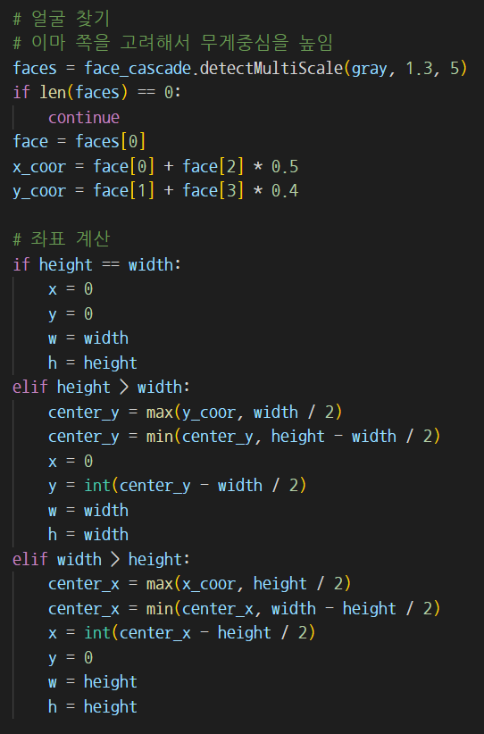
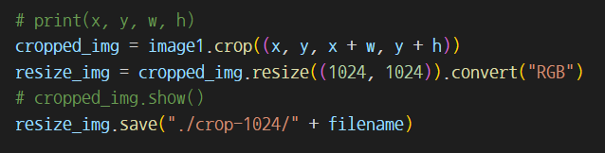
1
데이터 전처리
Opencv로 얼굴 인식하여
512 * 512로 crop

Slide 7
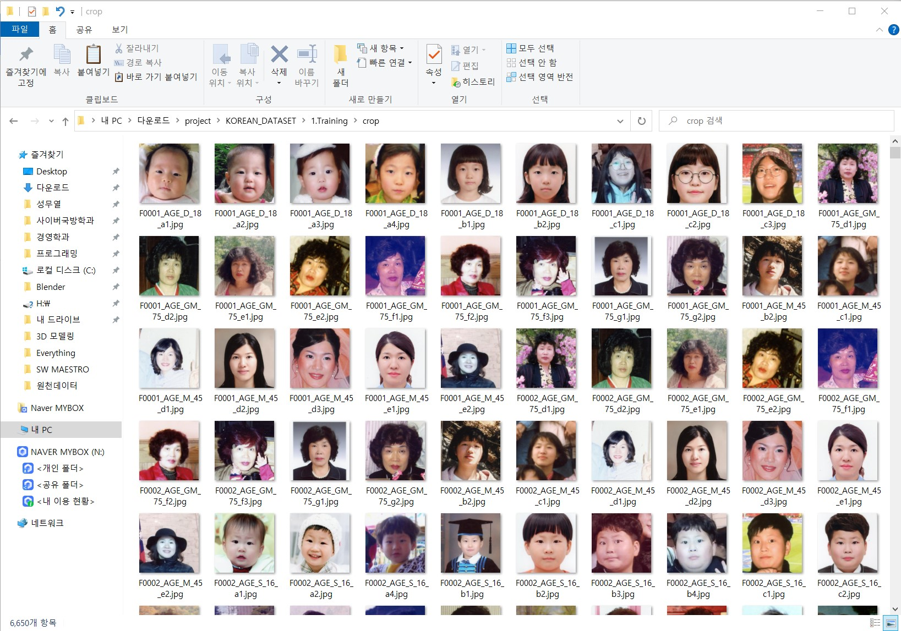
1
데이터 전처리
512 * 512 얼굴 이미지 총 6650장 확보

Slide 8
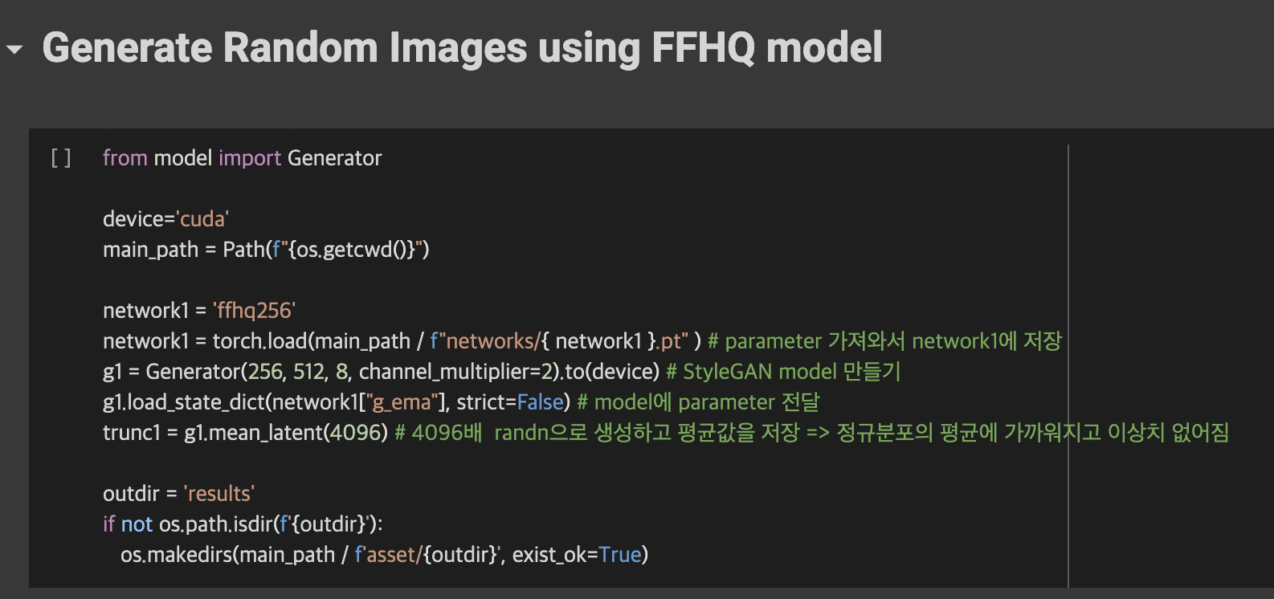
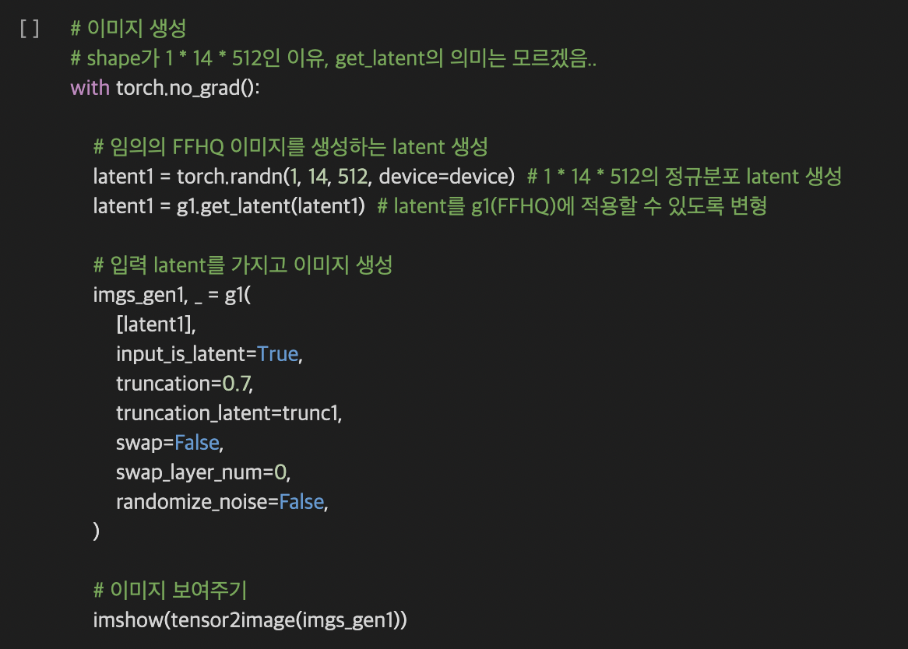
2
전이 학습 수행
cartoonStyleGAN2의 코드를 수정하여,
random latent로부터 이미지를 생성하는 코드 작성
실행할 때마다 다른 이미지
전이 학습을 수행한 이후 이 코드를 실행해서 결과 확인 가능

Slide 9
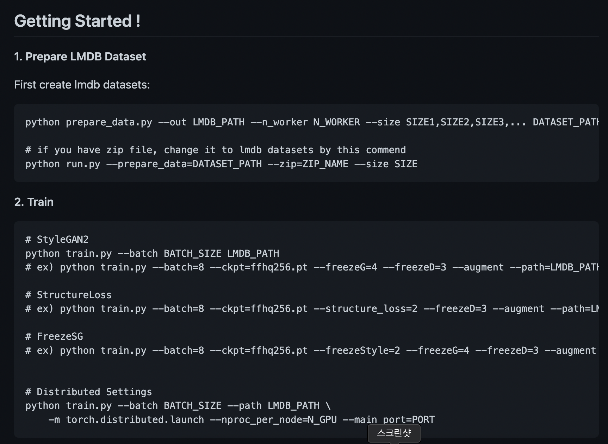
2
전이 학습 수행
<전이 학습 후보>
cartoonStyleGAN2
FreezeD(cartoonStyleGAN2 논문에서 언급한 baseline)
두 기법 모두 github에 fine-tuning 코드가 있으므로 실행해볼 수 있음
cartoonStyleGAN2가 FreezeD와 코드 구조가 비슷하므로 FreezeD의 이미지 생성 from random latent 코드도 비슷할 것

Slide 10
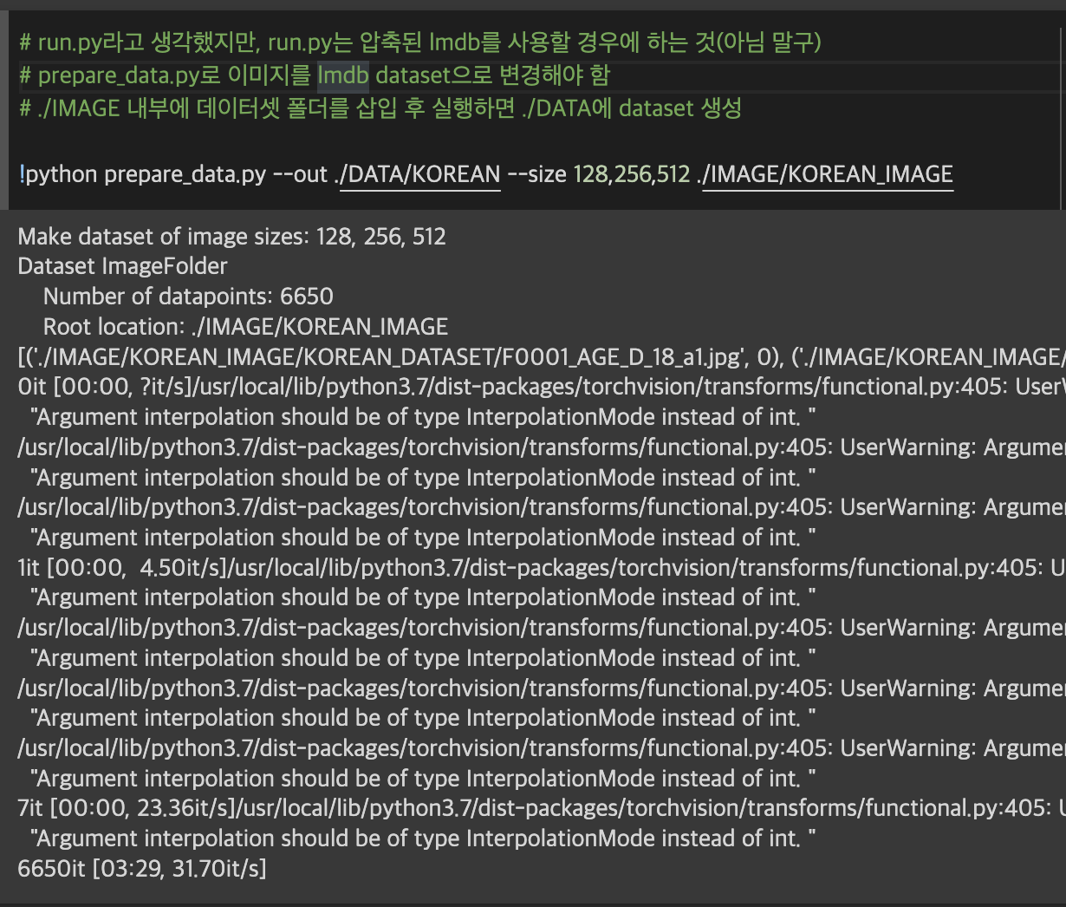
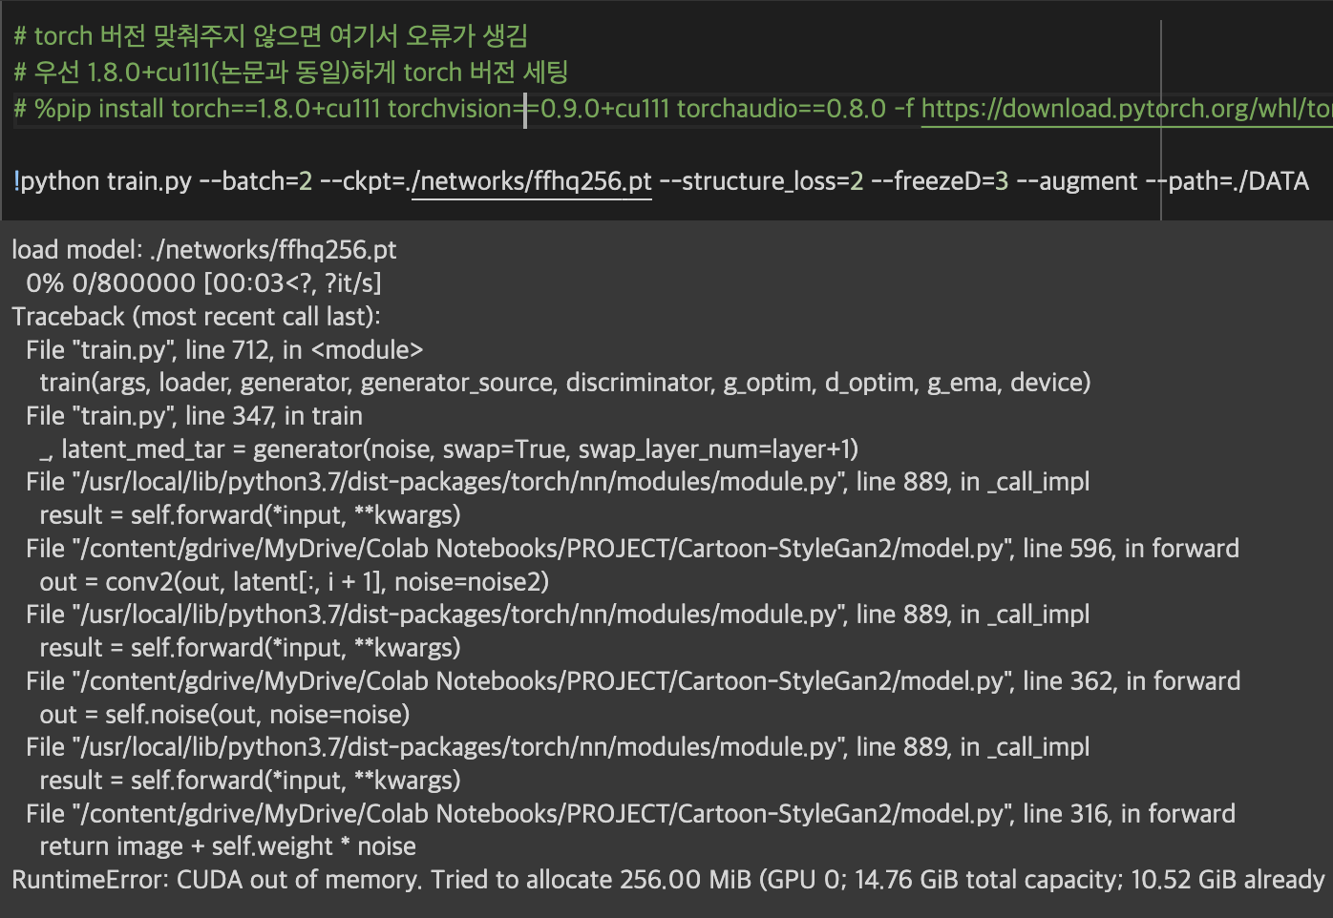
2
전이 학습 수행
우선 colab에서 실행
Batch size를 2로 극단적으로 줄였음에도 “CUDA out of memory" 오류 발생
=> 원격 데스크탑(이동열 멘토님) 혹은 colab pro에서 실행

Slide 11
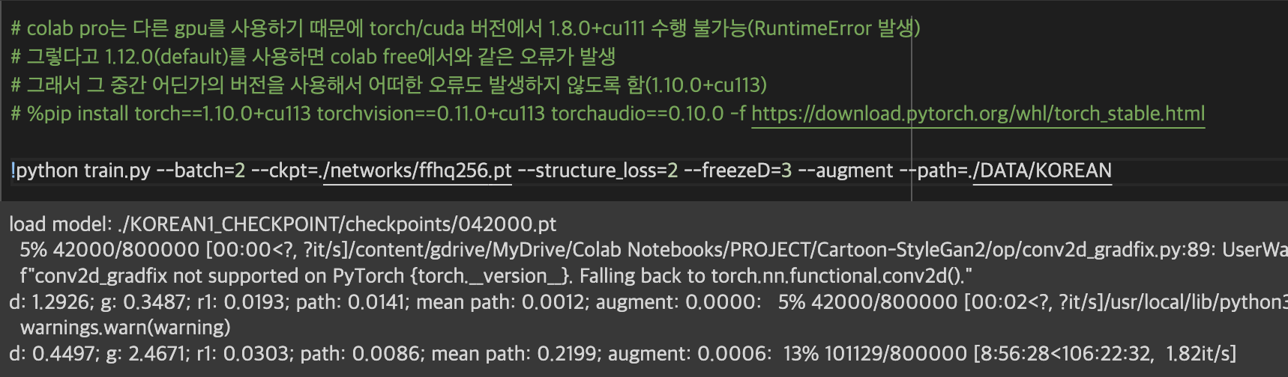
2
전이 학습 수행
Colab pro에서 실행
8%에 8시간 56분, 총 약 120시간 정도 수행해야 학습 진행 완료
또한 런타임이 언제 종료될지 모름
13% 이후 진행 중단, 원격 데스크톱으로 진행

Slide 12
2
전이 학습 수행
<원격 데스크톱 정보>
ID: root@211.119.47.95:6022
PW: #$ocrdev22
GPU: GeForce RTX 3090
데스크톱에 아나콘다 설치 후 실행
conda create –n noheat python=3.7
conda activate noheat
conda install pytorch==1.10.0 torchvision==0.11.0 torchaudio==0.10.0 cudatoolkit=11.3 -c pytorch -c conda-forge conda install -c conda-forge opencv
conda install jupyter

Slide 13
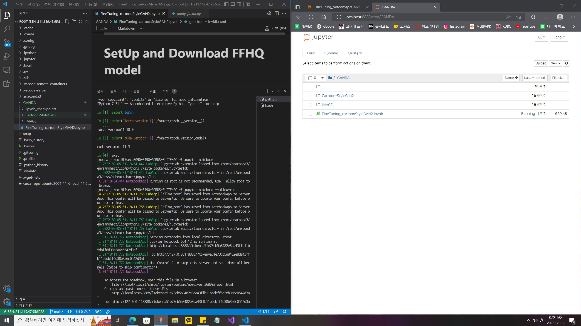
2
전이 학습 수행
Vscode로 ssh 접속하여 .ipynb 실행 계획이었으나, kernel이 없어 실행되지 못함
데스크탑에서 jupyter notebook server를 open하여 웹에서 실행
Jupyter Notebook을 원격으로 접속하기 (pinkwink.kr)

Slide 14
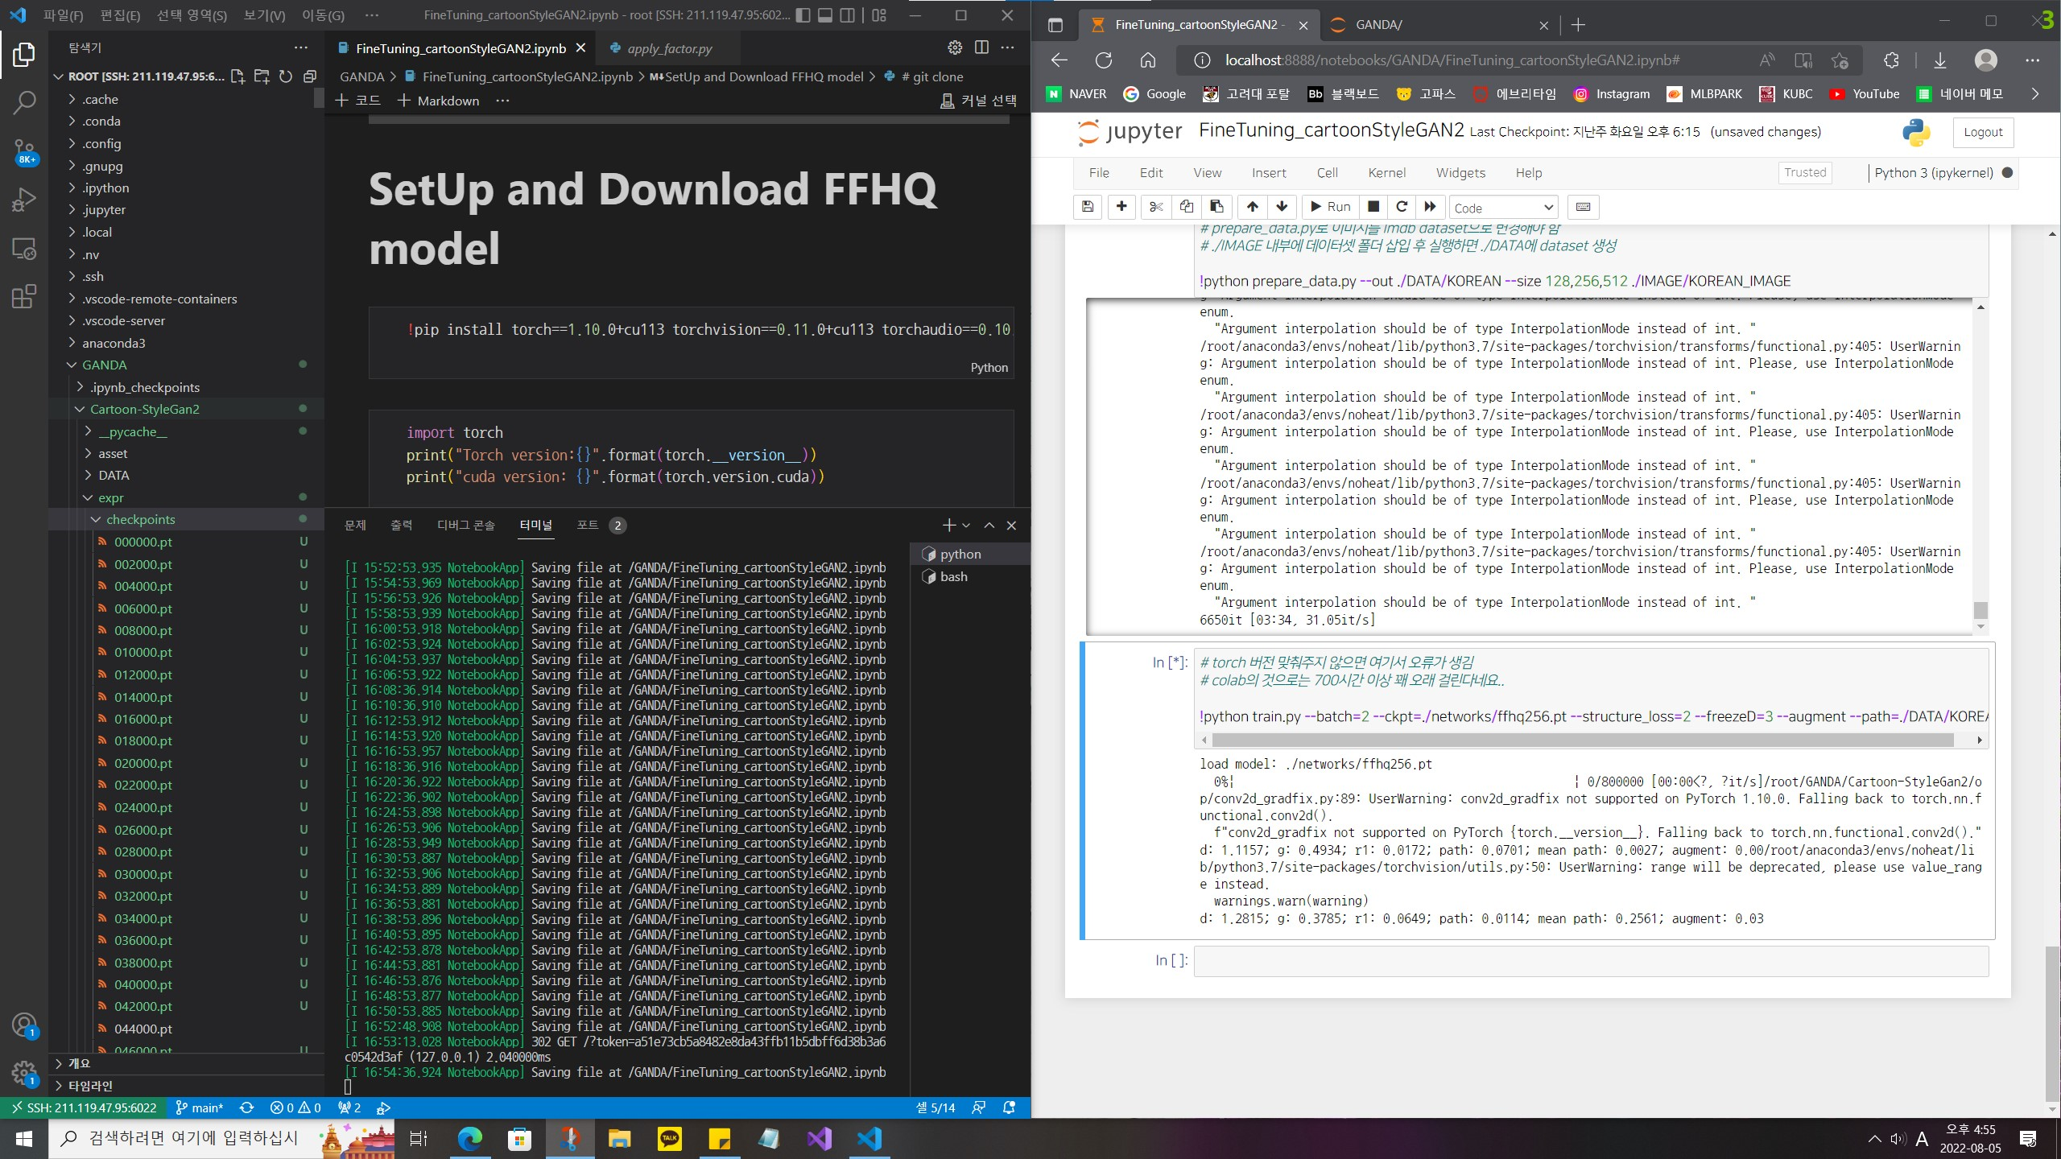
2
전이 학습 수행
8/5(금) 01:00 즈음부터 학습 실행. Colab pro보다 약 2배 빠름(60시간)
=> 8/7(일) 오후 완료 예정. 또한 중간중간 pt를 저장하므로 실시간 확인 가능

Slide 15
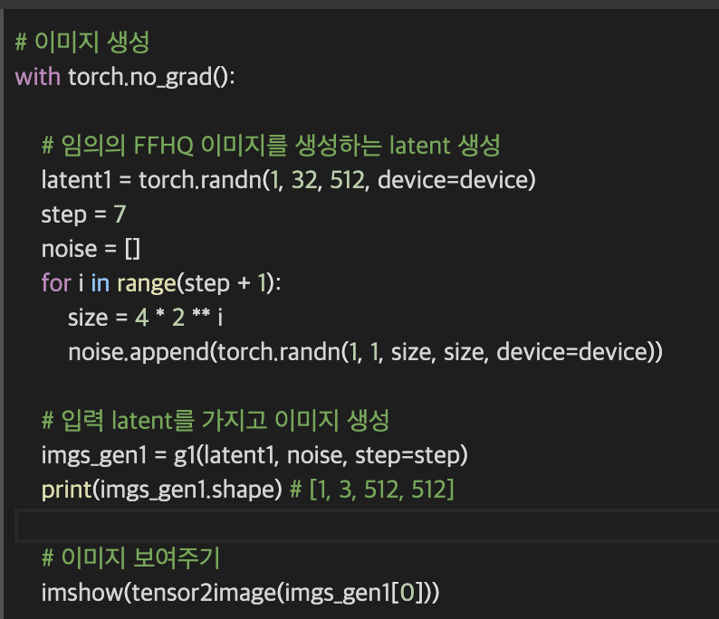
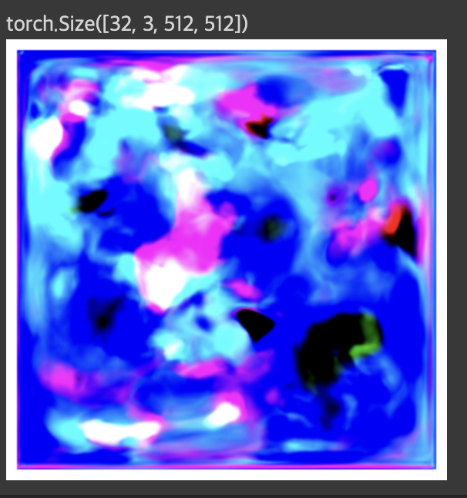
2
전이 학습 수행
FreezeD의 경우 이미지 생성 from random latent가 잘 이루어지지 않음
또한 제공하는 pt의 key가 cartoonStyleGAN2과 달라 호환 불가능
=> cartoonStyleGAN2로 선택과 집중

Slide 16
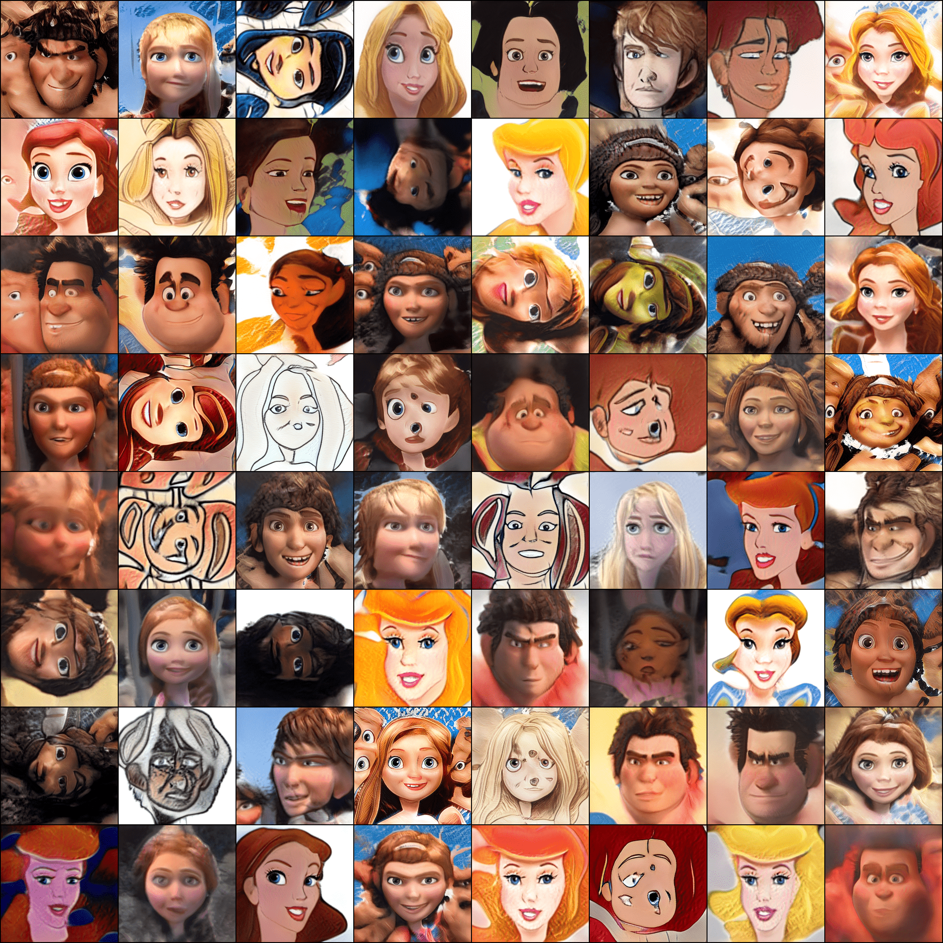
2
전이 학습 수행
cartoonStyleGAN2에 대해, 우선 디즈니 데이터셋으로 Disney_StructureLoss를 만들어 제공해주는 pt와 비교할 예정이었음(시간 문제로 중단)
10%까지만 전이 학습 수행(using colab)한 결과
한국인은 비슷한 domain이고, 100%까지 수행한다면
괜찮은 결과 예상

Slide 17
2
전이 학습 수행
<앞으로 할 것>
batch=8로 하여 한국인 네트워크 fine-tuning
1번의 모델을 가지고 Encoder network 구성(
512 * 512 이미지를 이용하여 얼굴 3D 메쉬 생성
얼굴 3D 메쉬를 신체와 합치는 방법 찾기(장태영멘토님 지인께 여쭤보기)

